Slide 1
ĐỒ ÁN
ỨNG DỤNG LỊCH ESPORT THEO API PANDASCORE.

Slide 2
Business Model Canvas
Key Partners - Gamer, người dùng mobile thích chơi game và xem giải đấu | Key Activities - Cung cấp thông tin giải đấu | Value Propositions -Cung cấp thông tin nhanh trực tiếp , đầy đủ về giải đấu. | Customer Relationships - Người dùng: những người sử dụng website/mobile app. - Host: PandaScoreAPI. | Customer Segments - Host: + Cung cấp Model cập nhật thông tin. - Người dùng: + Độ tuổi 20~30. + Thích game, xem giải đấu. + Có sử dung smartphone
 | Key Resources - Web API - Flutter, App Native |  | Channels - Web, App. - Email
Cost Structure Chi phí upload app. Chi phí vận hành – dịch vụ từ PandaScore |  |  | Revenue Streams Google Ads Donate
a

Slide 3
Problem Solving
Assumption:
Cung cấp ứng dụng/ web cập nhật tin tức kịp thời, chi tiết cho người dùng. Người dung được tuỳ chọn hiển thị thông tin theo game ưa thích.
Hypothesis:
Chúng tôi tin rằng dịch vụ sẽ rất hữu ích với người dùng. Dịch vụ than thiện dễ sử dung và clean. Tin tức cập nhật nhanh chóng giúp người dung không bỏ lỡ xem giải đấu.

Slide 4
Personas
Backgrounds - Nguyễn Thành Vinh - 28 tuổi. - Hồ Chí Minh. | Behavioral demographic information - Thích chơi game , xem stream và esports
Needs - Xem thông tin giải đấu, lịch thi đấu, kết quả | Features - Cung cấp thông tin về giải đấu, trận đấu đang trực tiếp, sắp diễn ra.
Backgrounds Phan Viễn 23 tuổi. - Hồ Chí Minh. | Behavioral demographic information - Thích chơi game , xem stream và esports
Needs Xem trực tiếp trận đấu. Xem thông tin đội tuyển. | Features - Cung cấp thông tin thành viên đội tuyển.

Slide 5
Out Come
We will | For | In order to achieve
Hiển thị thông tin các trận đấu, giải đấu đang trực tiếp và sắp tới | Khách hàng | Nhận được thông tin nhanh, chính xác.
Cung cấp list game phổ biến có Live stream từ PandaScore. | Khách hàng | Chọn/ bỏ chọn các game mình ưa thích/ khong thích.
Hiển thị chi tiết đội tuyển | Khách hàng | Xem được lineup, thông tin của đội tuyển.

Slide 6
Sketch

Slide 7
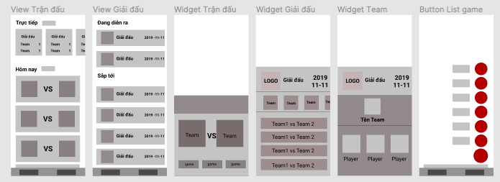
Wireframe
Link : https://www.figma.com/file/NfBat01gKDMi2mGrX3bn7T/ZESports?node-id=0%3A1

Slide 8
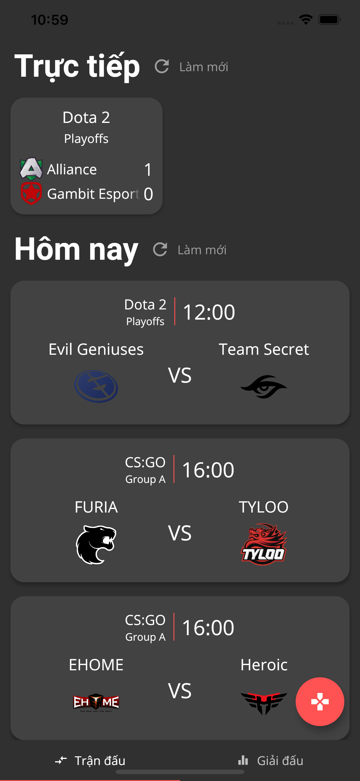
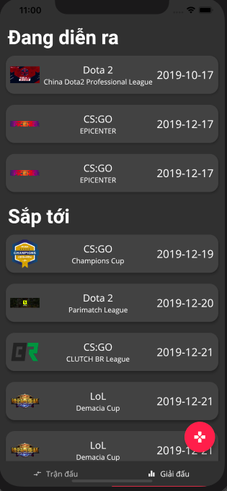
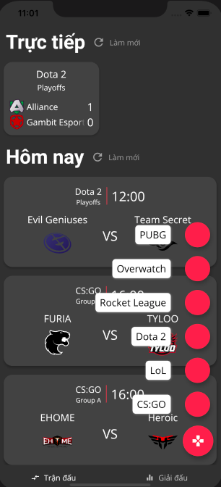
Design

Slide 9
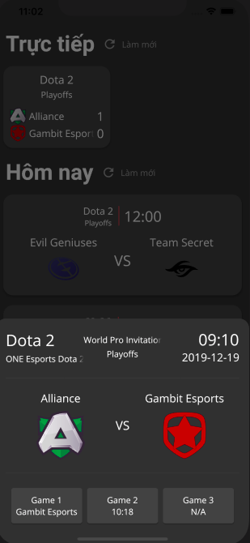
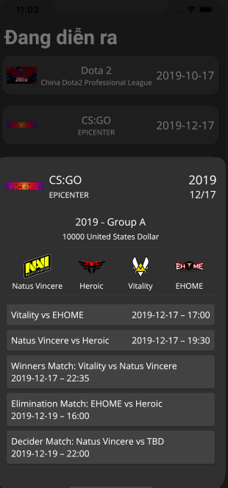
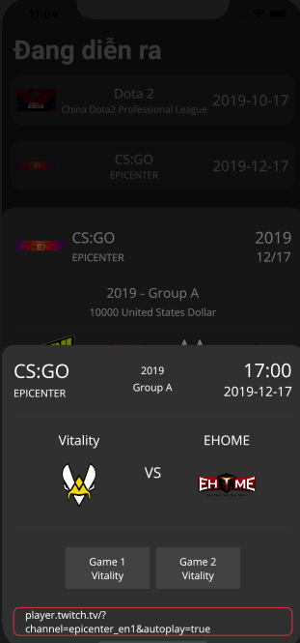
Design

Slide 10
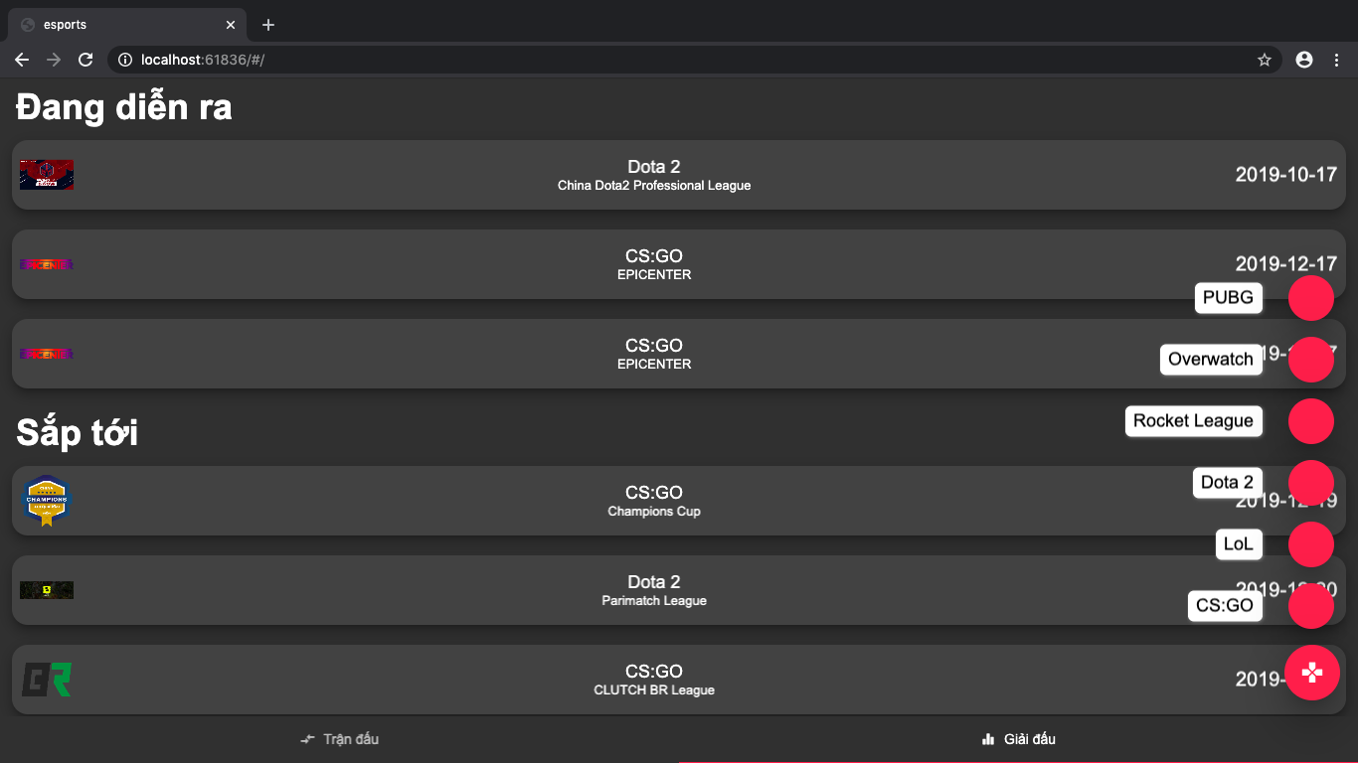
Web

Slide 11
Tech &Update
Ngôn ngữ Dart – Framework Flutter.
PandaScore API
Định hướng phát triển Videoplayer xem trực tiếp ( Livestream).
Mở rộng them người dung và tính năng đi kèm ( signup, signin, follow, like…)

Slide 12
THANK FOR WATCHING!

